Slide 1
Histogramm - Beispiele
SKRIPT: Theorie, Beispiele, Lösungen
→ LINK: Videobeschreibung: prof-tegischer.com

Slide 2
Einteilung mit gleich großen Klassen
Klassen (Zeitdauer) | Absolute HF
$$[5;20)$$ | 8
$$[20;35)$$ | 11
$$[35;50)$$ | 4
$$[50;65)$$ | 1
$$[65;80)$$ | 2
Sind die Klassen des Histogramms gleich breit, so ist das Histogramm ähnlich zum Säulendiagramm. Die Höhe der Säule entspricht der Häufigkeit (meist: absolute Häufigkeit).

Slide 3
Einteilung mit verschieden breiten Klassen
Sind die Klassen verschieden breit, so entspricht der Flächeninhalt jedes Recktecks der Häufigkeit (relativ, absolut oder prozentuell). Der Fläche eines Recktecks (=Häufigkeit) wird stets mit Länge mal Breite berechnet:
$$Häufigkeit=Rechtecksbreite∙Rechteckshöhe$$
Um die Höhe des Rechtecks berechnen zu können, wird die Formel umgeformt:
$$Rechteckshöhe=\frac{Häufigkeit}{Rechtecksbreite}$$
Zeitdauer | Absolute HF
[5;20) | 8
[20;30) | 7
[30;45) | 7
[45;80) | 4

Slide 4
1) Darstellung der Fläche als absolute Häufigkeit
$$Rechteckshöhe=\frac{Absolute Häufigkeit}{Rechtecksbreite}$$
Zeitdauer | Absolute HF
[5;20) | 8
[20;30) | 7
[30;45) | 7
[45;80) | 4

Slide 5
2) Darstellung der Fläche als relative Häufigkeit
$$Rechteckshöhe=\frac{Relative Häufigkeit}{Rechtecksbreite}$$
Zeitdauer | Absolute HF | Relative HF
[5;20) | 8 | 0,31
[20;30) | 7 | 0,27
[30;45) | 7 | 0,27
[45;80) | 4 | 0,15

Slide 6
3) Darstellung der Fläche als prozentuelle Häufigkeit
$$Rechteckshöhe=\frac{Prozentuelle Häufigkeit}{Rechtecksbreite}$$
Zeitdauer | Absolute HF | Prozentuelle HF
[5;20) | 8 | 31 %
[20;30) | 7 | 27 %
[30;45) | 7 | 27 %
[45;80) | 4 | 15 %

Slide 7
Bsp. 1) Das nachstehende Histogramm veranschaulicht die Dauer des Anreiseweges von 31 befragten Schülerinnen und Schülern. Die Fläche eines Rechtecks gibt die Anzahl der SchülerInnen – kurz SuS (=absolute HF) an, deren Anreiseweg in diesem Intervallbereich liegt.
In welche Klassen wurde das Histogramm eingeteilt?
Von wie vielen Schülerinnen und Schülern liegt die Anreisedauer im Intervall (i) $[5;10)$ bzw. (ii) $[10;15)$ ?

Slide 8
Berechne die Rechteckshöhe der dritten und vierten Klasse.
Gib die relative und prozentuelle Häufigkeit der Schülerinnen und Schüler an, die für den Anreiseweg mindestens 10, aber weniger als 15 Minuten benötigen.

Slide 9
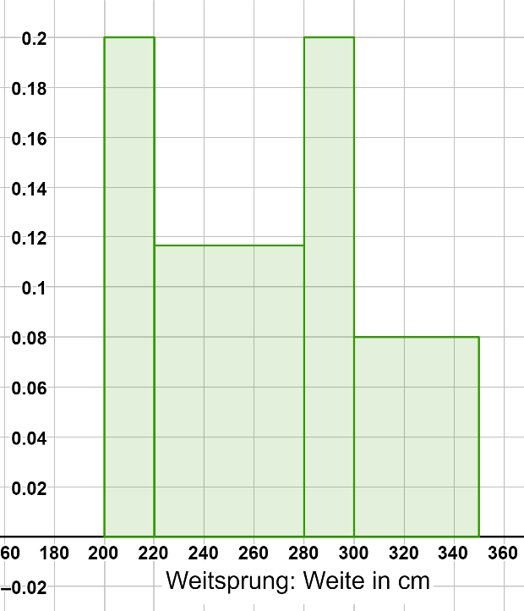
Bsp. 2) Das Histogramm veranschaulicht die Weitsprung-Weite von Schülerinnen und Schülern der fünften Schulstufe bei einem Wettkampf. Die Fläche eines Rechtecks gibt die Anzahl der Kinder an, deren Sprungweite in diesem Bereich liegt.
Höhe von Klasse $\left[220;280\right):0,11\dot{6}$
In welche Klassen wurde das Histogramm eingeteilt. Was bedeuten die Werte eines Intervalls im Kontext?
Berechne die Anzahl der Kinder der jeweiligen Klassen.
Wie viele Kinder haben am Wettkampf teilgenommen?

Slide 10
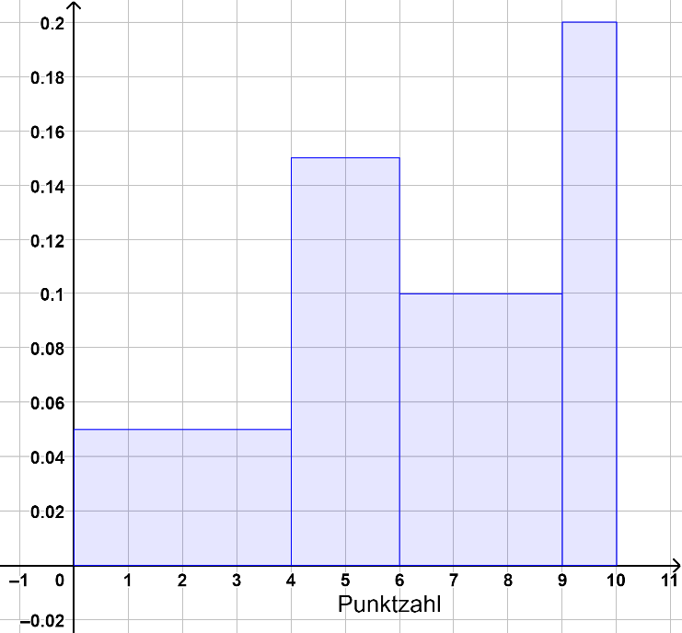
Bsp. 3) 20 Schülerinnen und Schüler haben eine Vokabel-Wiederholung mitgeschrieben. Bei der Wiederholung wurden 10 Vokabeln abgeprüft. Für jede richtige Übersetzung gibt es einen Punkt. Das Histogramm veranschaulicht die Ergebnisse der Schülerinnen und Schüler. Die Flächen der Rechtecke geben die relativen Häufigkeiten der Schülerinnen und Schüler an, deren Punktzahl im jeweiligen Bereich liegt.
Höhe Klasse 1 = 0,05
Höhe Klasse 2 = 0,15
Die vierte Klasse umfasst das Intervall: $[9;10]$
Berechne die relative, prozentuelle und absolute Häufigkeit der zweiten Klasse.

Slide 12
Vielen Dank fürs Zuschauen!!!
Wenn es dir gefallen hat –--> DAUMEN nach oben ☺
Alle Skripten (inkl. Lösungen) findest du auf meiner Homepage:
prof-tegischer.com

